Slide 1
FirmAE: Towards Large-Scale Emulation of IoT Firmware for
Dynamic Analysis
ACSAC '20: Annual Computer Security Applications Conference, Virtual Event / Austin, TX, USA, 7-11 December, 2020. ACM 2020, ISBN 978-1-4503-8858-0

Slide 2
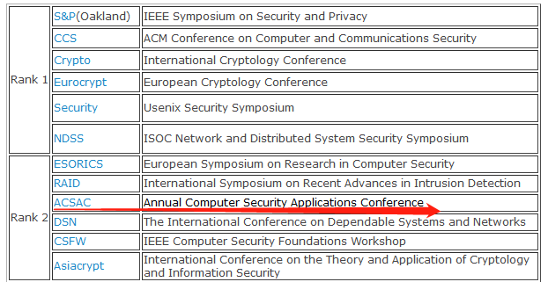
Conference
ACSAC最早是 1985 年开始的航天计算机安全应用会议（Aerospace Computer Security Applications Conference），在若干年前改为现在的名称：Annual Computer Security Applications Conference
该会议的目标是探索计算机安全的应用技术，涵盖硬件、软件工具和技术，以及系统实现和应用的范例
出版物：IEEE出版

Slide 3
Author
一作：Mingeun Kim (github / pr0v3rbs) (In Korea)
经历：
Security Researcher @National Institute (2018.12 ~ current)
M.S., Graduate School of Information Security @KAIST (2017.3 ~ 2019.2)
ALYac windows kernel driver engineer @ESTsoft (2013.01 ~ 2015.12)
B.S., Computer Science @KGU (2010.3 ~ 2017.2)
公开发表内容
FirmAE
Are you watching TV now? Is it real?, HIP17
Hack In Paris

Slide 4
Author
二作： Dongkwan Kim - Korea Advanced Institute of Science and Technology
研究方向
Software Security
Reverse Engineering, Binary Code Similarity Analysis, Automatic Exploit Generation
Cellular Network Security
Baseband, Control Plane, IMS, Privacy, Accounting
Cyber-Physical System Security
Drone, Automobile, Wearables

Slide 5
Author
二作： Dongkwan Kim - Korea Advanced Institute of Science and Technology (or a freelance researcher)
公开发表内容：https://0xdkay.me/
Improving Large-Scale Vulnerability Analysis of IoT Devices with Heuristics and Binary Code Similarity
Watching the Watchers: Practical Video Identification Attack in LTE Networks
Enabling the Large-Scale Emulation of Internet of Things Firmware With Heuristic Workarounds
BaseSpec: Comparative Analysis of Baseband Software and Cellular Specifications for L3 Protocols
Revisiting Binary Code Similarity Analysis using Interpretable Feature Engineering and Lessons Learned
Who Spent My EOS? On the (In)Security of Resource Management of EOS.IO

Slide 6
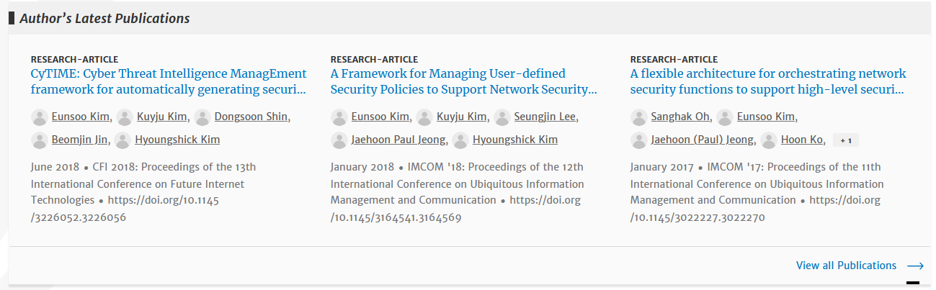
Author
三作：Eunsoo Kim - Sungkyunkwan University -成均馆大学 - 韩国Num2 - 世界100强

Slide 7
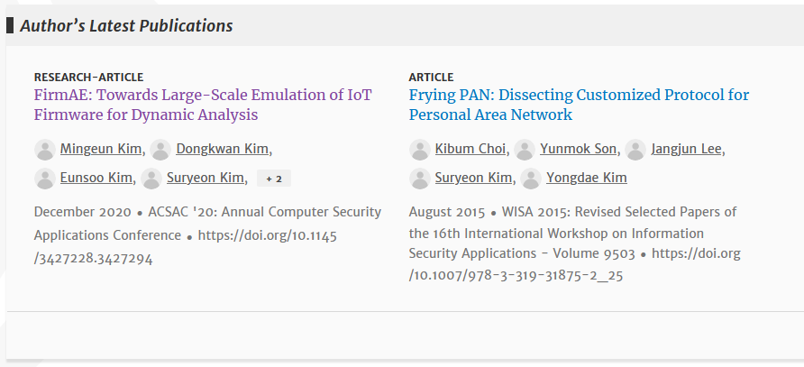
Author
四作：Suryeon Kim - Ministry of National Defense – 国防部

Slide 8
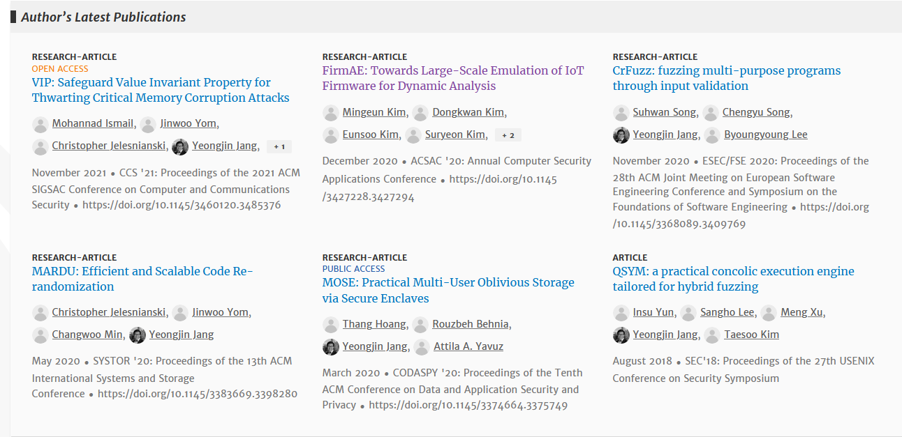
Author
五作：Yeongjin Jang
Oregon State University - 俄勒冈州立大学 – 世界 300 强
Georgia Institute of Technology -佐治亚理工学院
公开发表内容： https://dl.acm.org/profile/99658640153

Slide 9
Author
六作：Yongdae Kim - Director, KAIST Cyber Security Research Center
简介：https://syssec.kaist.ac.kr/~yongdaek/

Slide 10
Problem
在大规模模拟动态分析设备固件时，存在真实设备与虚拟环境的不一致性

Slide 11
Challenge
仿真环境中的任何差异都可能导致固件执行到意想不到的状态，从而导致仿真和动态安全分析失败
物联网设备硬件和配置的广泛差异
固件通常依赖于配置向量，如NVRAM数据，仿真环境可能无法获取真实硬件设备中的数据
当前最好的Firmadyne，通用性不强，无法完成复杂环境下的仿真

Slide 12
Background
嵌入式设备分析流程
固件收集与固件解压 (官网或硬件设备提取、binwalk等）
物理设备分析（JTAG接口等）
分析 w/o 设备（为了扩大分析规模，需要分析没有物理设备的固件，但由于缺乏运行时信息，它们经常产生大量的误报）

Slide 13
Background
基于模拟的开发分析
用户级仿真（仅在固件中仿真目标程序）
系统级仿真（完全模拟系统，包括内核与设备驱动程序等的各种特性也可模拟）

Slide 14
Motivation
手动处理不一致性
通过分析许多仿真失败案例来系统化启发式模拟分析物联网固件的方法

Slide 15
Goal
成功模拟嵌入式设备的固件镜像，特别是运行它们的 web 服务
引导时不出现任何内核 panic
主机的网络可达
动态分析的 web 服务可用性

Slide 16
Contribution
和 Firmadyne 相比，提高模拟仿真成功率

Slide 17
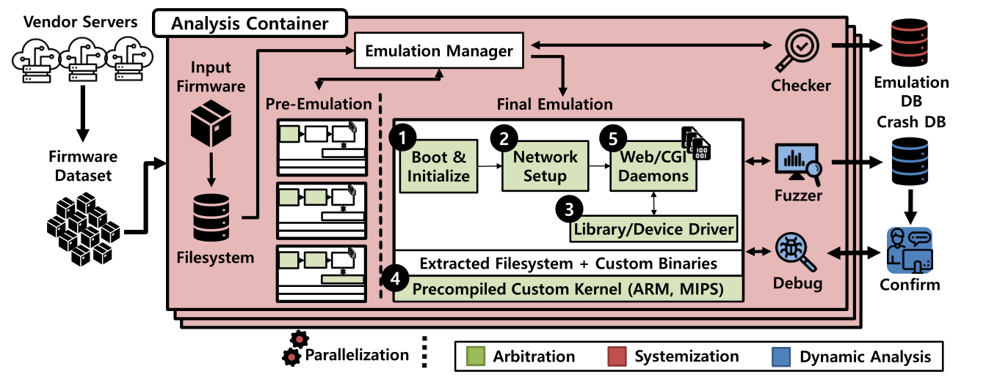
Design Overview

Slide 18
Design Overview
自动化 (Automation) – 与 Firmadyne 对比
用户必须首先用特定的选项提取目标的文件系统
用户评估文件系统是否成功提取并检索体系结构信息
用户运行脚本进行最终仿真并执行动态分析
FirmAE 提供一键式的自动化固件模拟
并行化 (Parallelization)
利用 Docker 的容器化，并行仿真来有效评估大量固件映像
每个固件映像都在每个容器中独立模拟，容器中配备了所有必需的包和依赖项
比如，利用抽象主机和客户系统之间的网络连接，可以隔离每个容器的网络环境

Slide 19
Arbitration of Failure Cases
仲裁仿真的关键是描述仲裁点，以帮助仿真器绕过故障
根据仲裁点对故障案例进行了分类
Boot Arbitrations
Network Arbitrations
NVRAM Arbitrations
Kernel Arbitrations
Other Arbitrations
确定仲裁点和涉及适当的干预措施需要实证调查

Slide 20
Arbitration of Failure Cases
Boot Arbitrations
Improper booting sequence
通常，大多数系统都需要在引导过程中进行初始化
在Linux内核中，初始化通常由一个名为init的程序执行，内核通过检查预定义的路径(例如/sbin/init、/etc/init和/bin/init)来尝试找到这个程序，找不到就无法执行
Missing filesystem structure
缺少某些文件或目录，当内部程序访问这些路径时，程序会崩溃，模拟停止
插入干预，从文件系统而不是内核检索信息，从其文件系统中的可执行二进制文件中提取所有字符串，根据路径准备文件结构，如 /var 或 /etc

Slide 21
Arbitration of Failure Cases
Network Arbitrations
在完成引导过程之后配置网络，使主机系统与客户系统通信，并最终执行动态分析
Invalid IP alias handling
为单个网络接口分配多个 IP 地址称为 IP 别名，有了 IP 别名，所有数据包都会在主机和客户之间自动路由，可通过 IP 地址对服务单独管理
No network information
某些固件映像在内核日志中不包含任何关于可连接网络接口的信息，或是试图将其 web 服务器绑定到一个并不存在的网络接口，从而导致崩溃，由于没有配置网络接口，因此不能安排将多个网络接口组合在一起的桥接接口
解决：强制使用默认设置配置网络干预来仲裁
以太网接口 eth0，IP地址为192.168.0.1，默认的网桥接口 br0
Multiple network interfaces in ARM
解决：设置一个以太网接口 eth0，并避免设置其他接口

Slide 22
Arbitration of Failure Cases
Network Arbitrations
Insufficient VLAN setup
Filtering rules in iptables
解决：清空 iptables 中的所有策略并默认策略设置为接受所有传入数据包来实现

Slide 23
Arbitration of Failure Cases
NVRAM Arbitrations – (Non-Volatile Random Access Memory - 非易失性随机访问存储器)
Supporting custom NVRAM default files
默认文件的路径取决于每个设备，甚至它们的键值对也有不同的模式
解决：从目标固件的文件系统中搜索包含记录的键名的多个实例的文件提取键值对
No NVRAM default file
在没有物理设备的情况下，无法获得真正的键值对
解决：当访问未初始化的键值，不会返回NULL值，而是返回一个指向空字符串的指针

Slide 24
Arbitration of Failure Cases
Kernel Arbitrations
Insufficient support of kernel module
通过共享库访问许多内核模块，共享库具有发送相应 ioctl 命令的函数
当程序调用库函数时，模拟过程返回一个预定义的值，因此，不需要根据设备架构模拟每个 ioctl 命令的函数
Improper kernel version
Linux 内核 v4.1.17 的地址空间布局随机化与 libc 的旧版本不兼容，模拟时可能由于 libc 库崩溃而失败
编译新内核时，使用兼容性选项，设置 COMFIG_COMPAT_BRK选项，排除了堆内存中随机的 brk 区域
更好的解决办法：进一步测试具有各种编译选项的多个内核版本 (future work)

Slide 25
Arbitration of Failure Cases
Other Arbitrations
Unexecuted web servers
对于 web 服务的动态分析，需要同时实现网络可达性和 web 服务可用性
搜索广泛使用的 web 服务器，如 httpd、lighttpd、boa，或者在目标固件的文件系统中，连同它们相应的配置文件一起，并执行它们
Timeout issues
模拟长时间没有相应的固件映像应该强制停止，超时时间设置为 240s
Lack of tools for emulation
在文件系统中准备几个 Linux 命令，比如 mount 或 ln
将最新版本的 busybox 添加到目标固件的文件系统

Slide 26
Evaluation
Firmware emulation result
Overall result
Impact of each arbitration
Post-emulation analysis
Kernel modules
Hardware interfaces
CGI errors
Applying Dynamic Analysis – Fuzzing
Dynamic analysis engine
Initializing web services
Evaluating vulnerability discovery performance
Dynamic analysis result

Slide 27
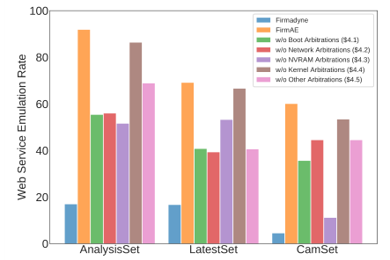
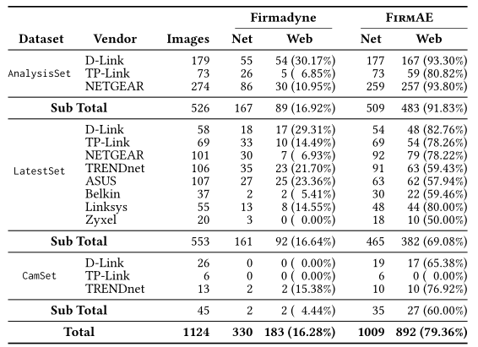
Evaluation
Firmware emulation result
Overall result
Impact of each arbitration

Slide 28
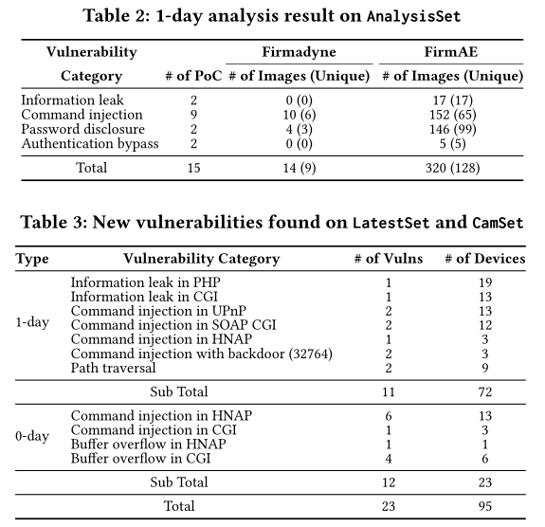
Evaluation

Slide 29
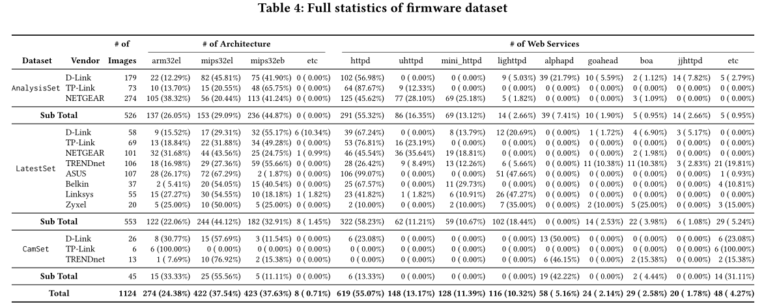
Evaluation

Slide 30
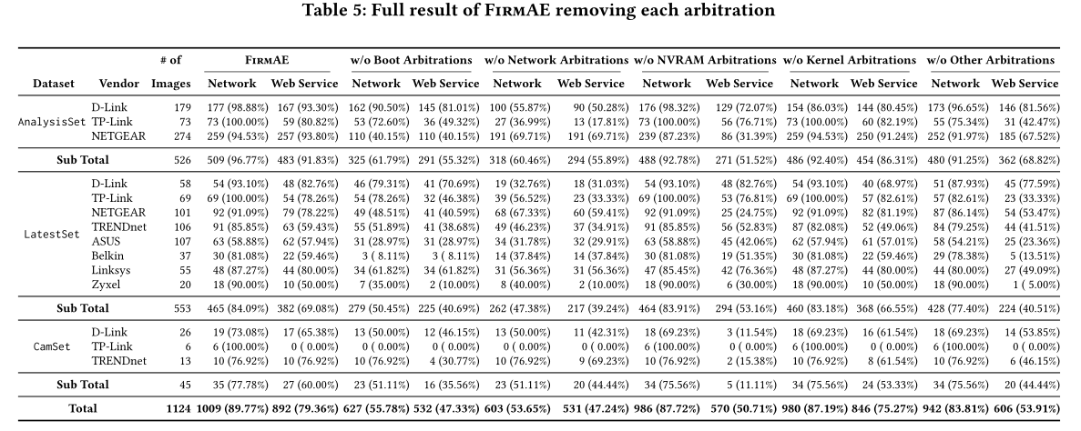
Evaluation

Slide 31
Discussions
Emulation discrepancy in arbitrated emulation
FirmAE的目标不是消除真实环境和模拟环境之间的差异，而是运行固件的web服务器并正确地服务于web界面。这可能会导致与在硬件上运行固件不同的行为。
在应用动态安全分析时，我们需要做的检查包括
脆弱程序是否运行
是否接受恶意输入
是否在程序中触发了漏洞

Slide 32
Discussions
Generality of arbitration intervention
系统化的仲裁模拟只能处理观察到的故障情况，可能不适用于新设备和新配置
Applying other dynamic analysis techniques
Future work
Applying emulation to build an IoT honeypot
通过研究仿真失败案例来提高网络可达率
通过额外的干预措施来运行 web 服务，进一步提高模拟率

Slide 33
Conclusion
比当前最先进的框架 (firmadyne) 的仿真率提高 487%
23 个独特的漏洞
12 个 0-day

Slide 34
Talk is Cheap.
Show Me the Code.

Slide 35
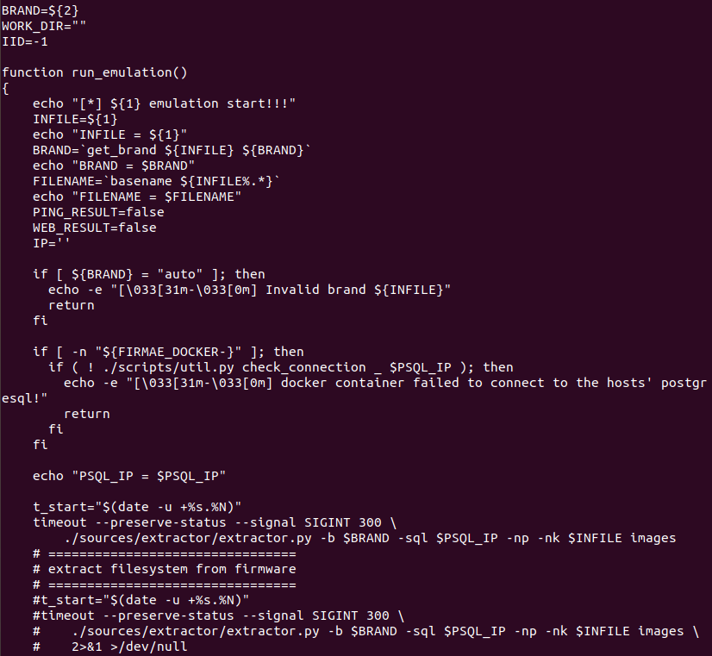
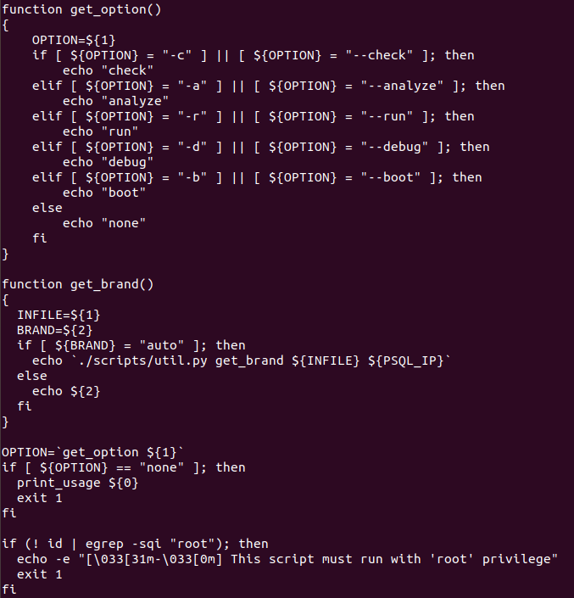
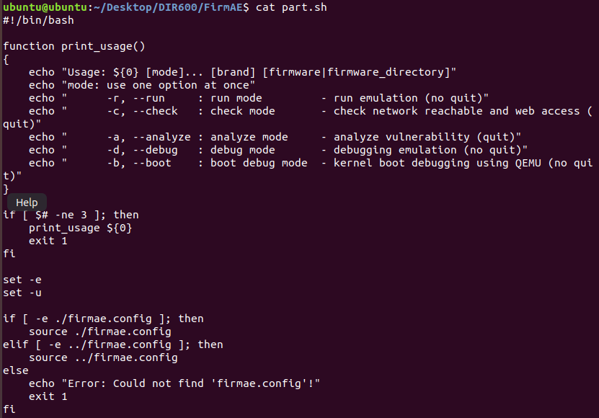
RTFSC

Slide 36
Firmwares
FirmAE 固件库
https://ftp.dlink.ru/pub/Router/
https://www.iotsec-zone.com/

Slide 37
run.sh
-c: check
-r: run
-a: analyze
-d: debug
-b: boot

Slide 38
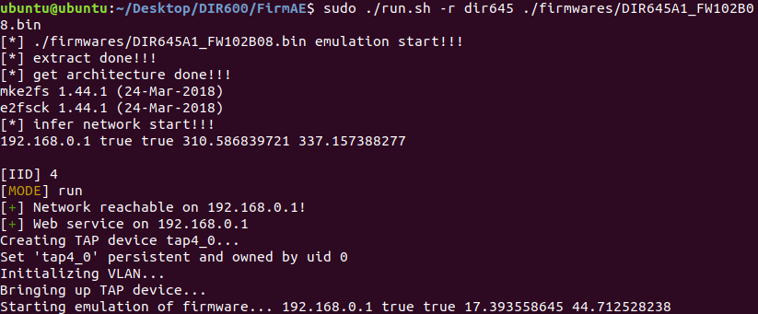
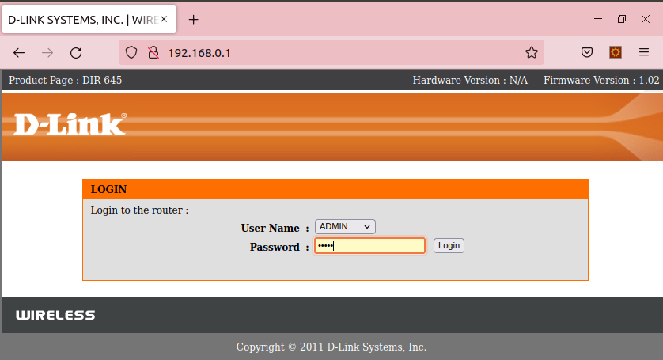
Examples

Slide 39
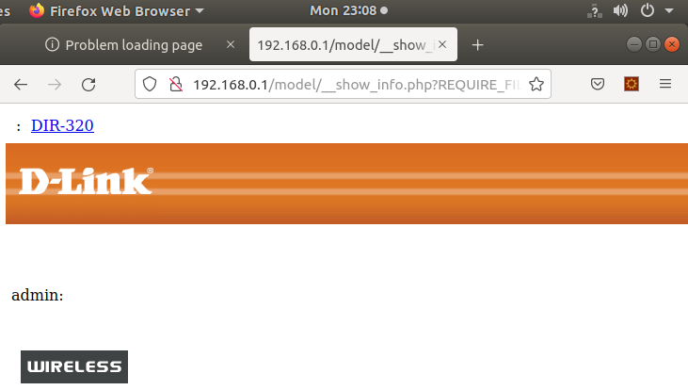
Examples
sudo ./run.sh -r dir320 ./firmwares/DIR-320A1_FW121WWb03.bin
./firmwares/DIR-320A1_FW121WWb03.bin emulation start!!!
extract done!!!
get architecture done!!! mke2fs 1.44.1 (24-Mar-2018) e2fsck 1.44.1 (24-Mar-2018)
infer network start!!!
[IID] 5
[MODE] run
[+] Network reachable on 192.168.0.1!
[+] Web service on 192.168.0.1
Creating TAP device tap5_0...
Set 'tap5_0' persistent and owned by uid 0
Initializing VLAN...
Bringing up TAP device...
Starting emulation of firmware... 192.168.0.1 true true 5.129526057 6.385871460
Payload:
localhost/model/__show_info.php?REQUIRE_FILE=/var/etc/httpasswd

Slide 40
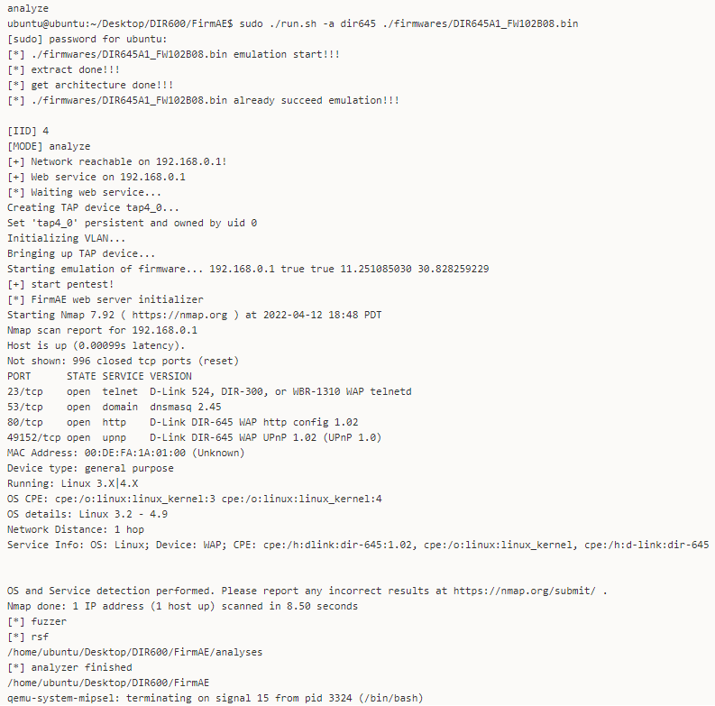
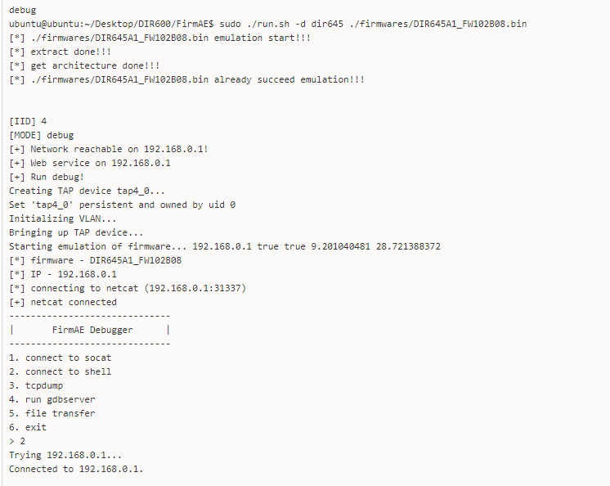
Examples

Slide 41
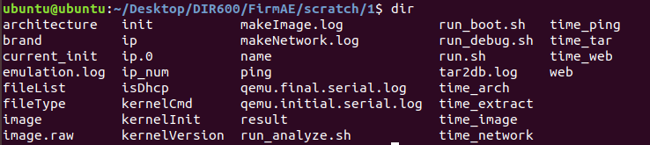
Directories

Slide 42
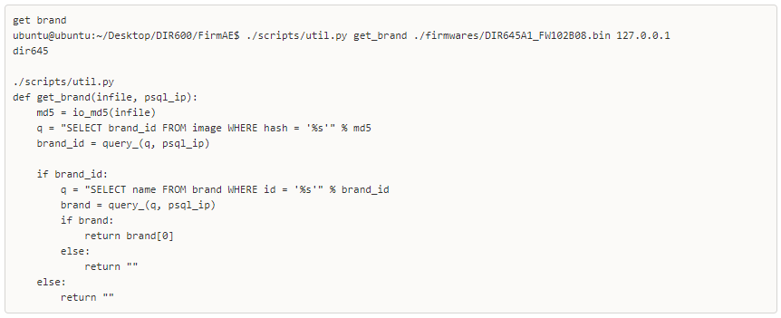
Brand

Slide 43
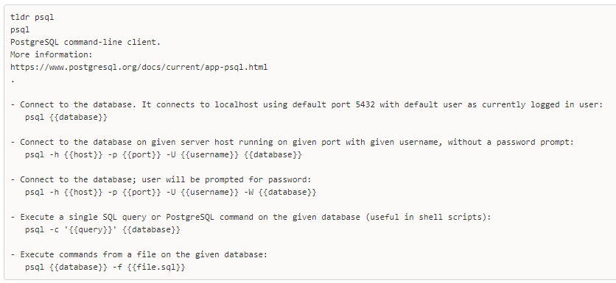
Database Connection
PostgreSQL 访问数据库
https://www.w3cschool.cn/postgresql13_1/postgresql13_1-vein3j8j.html

Slide 44
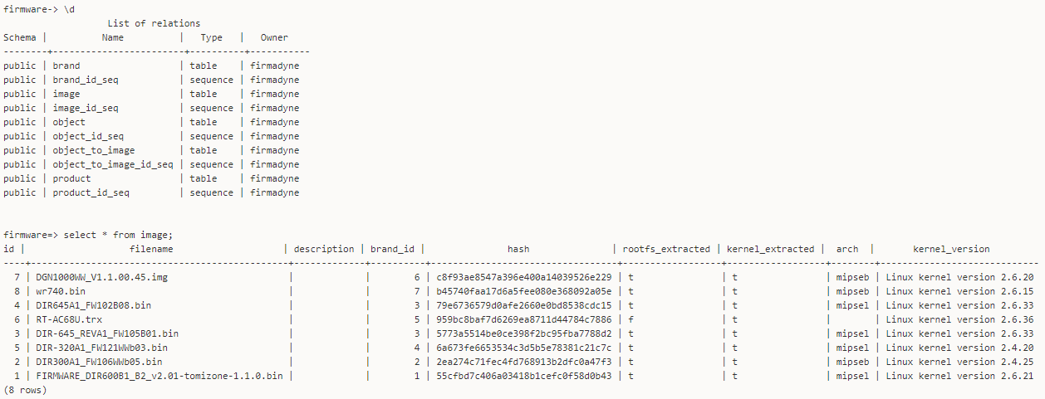
Database Connection

Slide 45
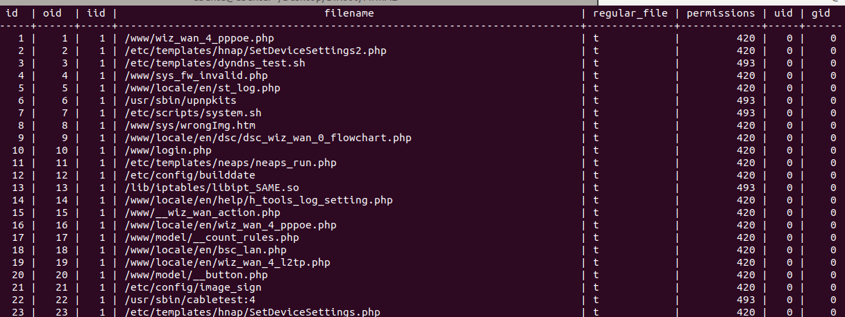
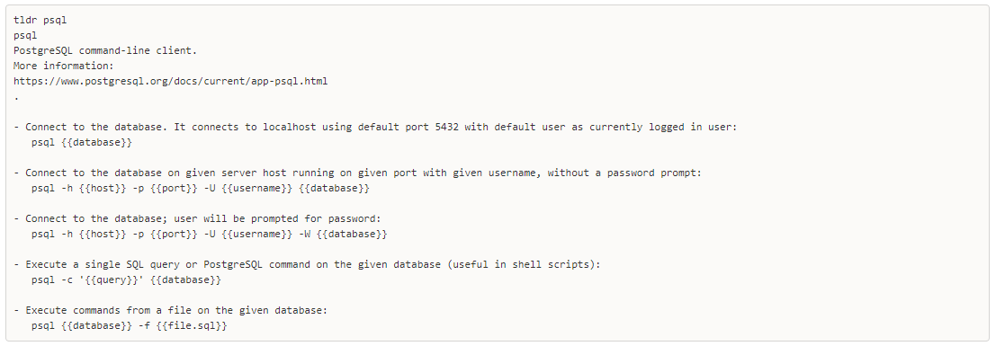
Database Connection

Slide 46
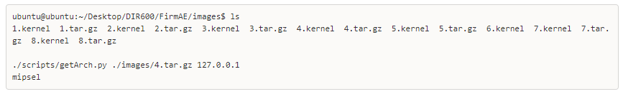
Arch

Slide 47
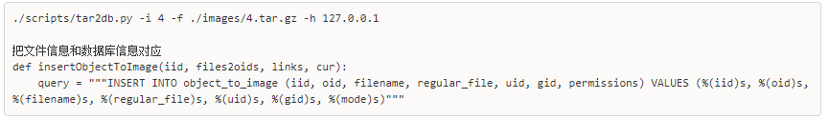
Emulation

Slide 48
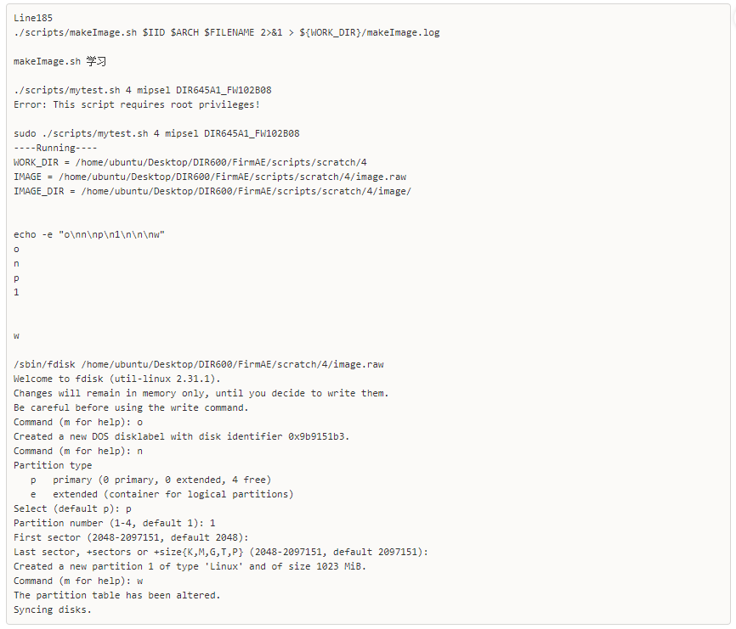
Images

Slide 49
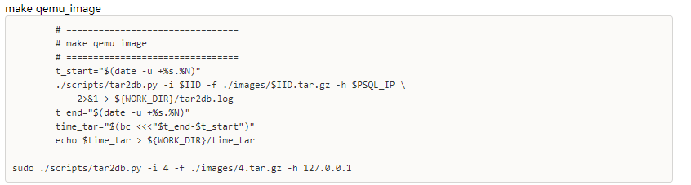
Images

Slide 50
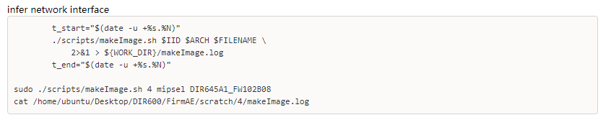
Network interface

Slide 51
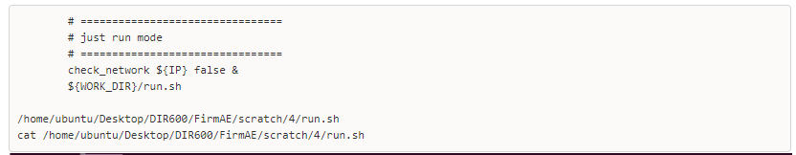
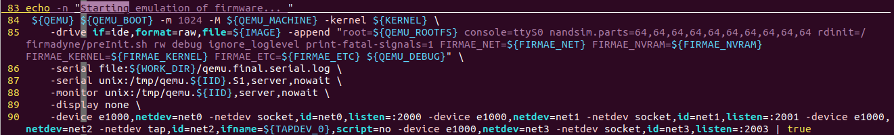
Run mode

Slide 52
Boot mode

Slide 53
Thanks.

